Slide 1

ΔΙΚΤΥΑ ΚΙΝΗΤΩΝ ΕΠΙΚΟΙΝΩΝΙΩΝ
Δρ. Ασαρίδης Ηλίας –
Δρ. Αντωνόπουλος Χρήστος

Slide 2
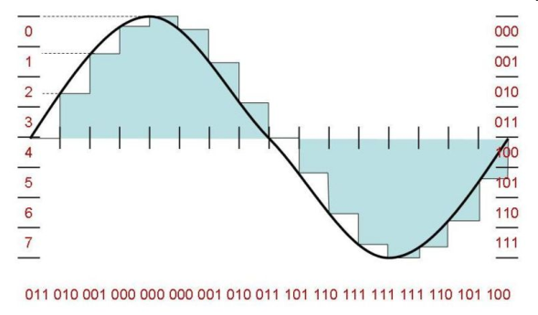
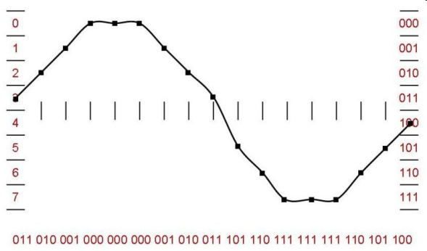
Θεωρία PCM
Επιλογή συγκεκριμένων στιγμιότυπων και η
αντιστοίχηση κάθε ενός από αυτά σε μια σειρά
από δυαδικά ψηφία τα οποία σχηματίζουν μια
κωδική λέξη συγκεκριμένου μήκους.
PCM (Pulse Code Modulation)
Παλμοκωδική Διαμόρφωση
Δειγματοληψία
Κβάντιση
Κωδικοποίηση
©StvII

Slide 3
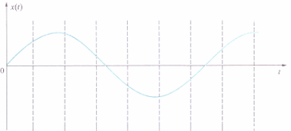
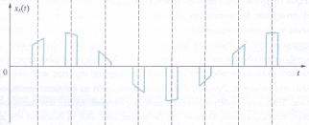
Διαδικασία της Δειγματοληψίας
  Τα αναλογικά σήματα λαμβάνουν τιμές καθ΄όλη τη διάρκεια τους και όχι μόνο σε συγκεκριμένες χρονικές στιγμές στον άξονα του χρόνου.
  Έστω ένα σήμα περιορισμένου εύρους ζώνης x(t) (0, Β] σε Hz. Έστω ότι το σήμα δειγματοληπτείται κάθε Τ χρονικές μονάδες (π.χ. δευτερόλεπτα) λαμβάνοντας έτσι ένα διακριτό σήμα x(nT), n=1,2,3,….
  Ένα συνεχές σήμα περιορισμένου εύρους ζώνης x(t), με μέγιστη συχνότητα fx, μπορεί να ανακτηθεί πλήρως από τα δείγματα του x(nT), n=1,2,3,…., εάν αυτά λαμβάνονται περιοδικά και η περίοδος δειγματοληψίας ικανοποιεί τη σχέση T≤1/2f_{x}.
©StvII

Slide 4
Θεωρία PCM
Θεώρημα Δειγματοληψίας
1) Ένα σήμα περιορισμένης ενέργειας και φάσματος, το οποίο δεν περιέχει συχνότητες μεγαλύτερες από τα B Hz, μπορεί να αναπαραχθεί πλήρως εάν γνωρίζουμε τα δείγματα τα όποια έχουμε πάρει με ρυθμό δειγματοληψίας f_{s,min}=2B.
2) Εάν η συχνότητα δειγματοληψίας είναι μεγαλύτερη από τη διπλάσια συχνότητα που περιέχει ένα σήμα περιορισμένου εύρους ζώνης, τότε το φάσμα του αρχικού σήματος περιέχεται άθικτο μέσα στο φάσμα του δειγματοληπτημένου σήματος.
Η ελάχιστη συχνότητα δειγματοληψίας f_{s min}=2B (B= εύρος ζώνης) ονομάζεται ρυθμός Nyquist.
Παράδειγμα: Το ανθρώπινο αυτί μπορεί να αντιληφθεί ήχους στο φάσμα συχνοτήτων από 50 Hz 20000 Hz.
Στα σύγχρονα συστήματα αποθήκευσης και αναπαραγωγής ποιοτικού ήχου (π.χ. στους ψηφιακούς μουσικούς δίσκους, Compact Disks-CDs) ο ρυθμός δειγματοληψίας είναι 44100 Hz (δείγματα το δευτερόλεπτο). Με αυτό το ρυθμό δειγματοληψίας, ο οποίος είναι υπερδιπλάσιος από τη μέγιστη συχνότητα που αντιλαμβάνεται το ανθρώπινο αυτί, επιτυγχάνεται η ακριβής αναπαραγωγή του ήχου.
©StvII

Slide 5

Θεωρία PCM
  Μετά την εφαρμογή του θεωρήματος δειγματοληψίας σε ένα αναλογικό σήμα προκύπτει μια σειρά παλμών διαμορφωμένων κατά πλάτος (ΡΑΜ Pulse Amplitude Modulation).
Η πράξη της δειγματοληψίας στο πεδίο του χρόνου.
α) αρχικό αναλογικό σήμα x(t).
β) μια σειρά στιγμιαίων παλμών δ(t), με περίοδο T_{s} δευτερόλεπτα. Οι παλμοί αυτοί έχουν απειροστό εύρος dt (πολύ στενό εύρος παλμών, ιδανική δειγματοληψία) και εμφανίζονται περιοδικά κάθε Ts δευτερόλεπτα.
γ) το διακριτό σήμα x(t)=x(nT_{s}) όπου n=1,2,3,…, που προκύπτει από τη δειγματοληψία.

Slide 6
Η πράξη της δειγματοληψίας στο πεδίο των συχνοτήτων.
α) το φάσμα X(f) του σήματος x(t) με εύρος 2f_{x}.
β) το φάσμα X_{s}(f) του σήματος x_{s}(t) που προκύπτει από δειγματοληψία όταν f_{s}>2f_{x}. Γνωρίζοντας το X_{s}(f) μπορούμε να ανακτήσουμε το X(f) με μια απλή διέλευση του σήματος X_{s}(f) από ένα βαθυπέρατο φίλτρο, το οποίο αφήνει να περάσουν μόνο οι φασματικές συνιστώσες που βρίσκονται στην περιοχή [-f_{x}, f_{x}]
γ) το φάσμα X_{s}(f) όταν f_{s}<2f_{x}. (επικάλυψη συνιστωσών του X(f) άρα δεν είναι δυνατή η ανάκτηση του αρχικού.
Δημιουργείται για συχνότητα δειγματοληψίας μεγαλύτερη από 2f_{x}.

Slide 7
Θεωρία PCM
Φυσική δειγματοληψία στο πεδίο του χρόνου.
α) αρχικό αναλογικό σήμα x(t).
β) συνάρτηση δειγματοληψίας s(t) με παλμούς πεπερασμένου εύρους τ οι οποίοι εμφανίζονται περιοδικά κάθε T_{s} δευτερόλεπτα.
γ) το σήμα x_{s}(t) της φυσικής δειγματοληψίας με δείγματα μεταβλητού πλάτους.
δ) το σήμα x_{s}(t) της φυσικής δειγματοληψίας με δείγματα σταθερού πλάτους. (μετά την διαδικασία της κβάντισης).
Μορφή συνάρτησης δειγματοληψίας:

Slide 8
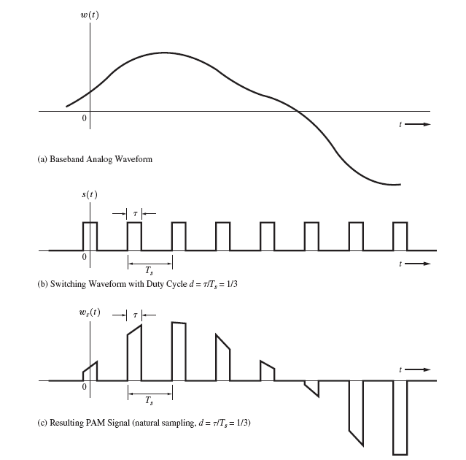
Θεωρία PCM
Εάν η w(t) είναι μια αναλογική κυματομορφή περιορισμένου εύρους Β Hz, το PAM σήμα το οποίο χρησιμοποιεί φυσική δειγματοληψία είναι της μορφής: w_{s}(i) = w(t)·s(t) όπου
είναι ένα ορθογώνιο σήμα και f_{s} = 1/T_{S} > 2B. Το φάσμα του φυσικά δειγματοληπτημένου PAM σήματος είναι:
όπου f_{s} = 1/T_{s}, ω_{s} =2πf_{s} ο κύκλος εργασίας του s(t) είναι d = τ/T_{s} και W(f) = F[w(t)] είναι το φάσμα της αρχικής μη δειγματοληπτημένης κυματομορφής.
τ= χρονικό εύρος του παλμού δειγματοληψίας.
©StvII

Slide 9
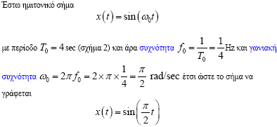
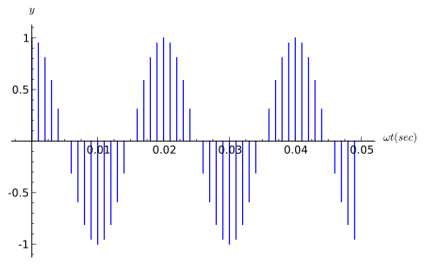
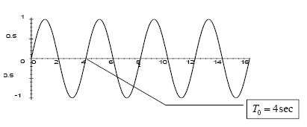
Θεωρία PCM
Θεώρημα Δειγματοληψίας

Slide 10
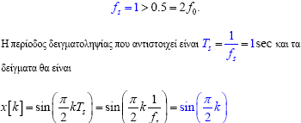
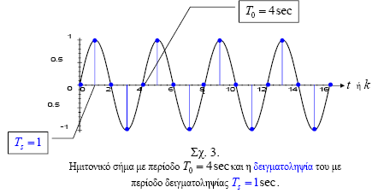
Θεωρία PCM
Θεώρημα Δειγματοληψίας
k= ακέραιος
αριθμός

Slide 11
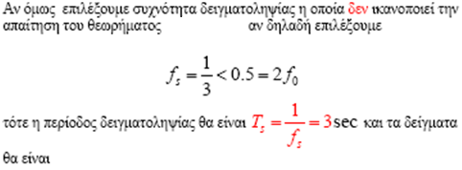
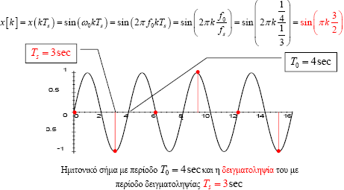
Θεωρία PCM
Θεώρημα Δειγματοληψίας

Slide 12
Θεωρία PCM
Έτσι το αρχικό σήμα μετατρέπεται σε μια σειρά από παλμούς για τους οποίους ισχύουν τα εξής:
Απέχουν μεταξύ τους συγκεκριμένο χρονικό διάστημα
Το πλάτος τους έχει την τιμή του αναλογικού σήματος από το οποίο προήλθαν
Περιέχουν όλη την απαραίτητη πληροφορία για την αναπαραγωγή του αρχικού αναλογικού σήματος
Η διαδικασία αυτή ονομάζεται Διαμόρφωση Παλμών κατά Πλάτος (ΡΑΜ, Pulse Amplitude Modulation)
0
1
2
3
4
5
6
7
8
9
10
11
12
13
14
15
0000
0001
0010
0011
0100
0101
0110
0111
1000
1001
1010
1011
1100
1101
1110
1111

Slide 13
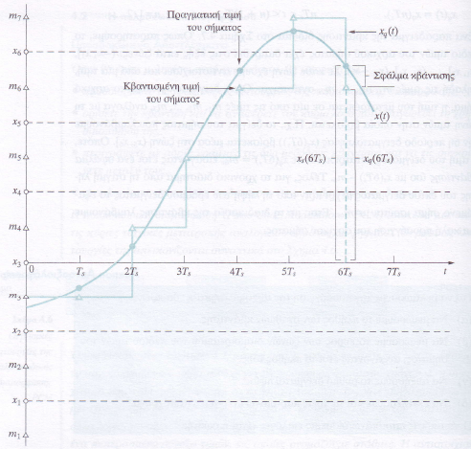

Θεωρία PCM
Διαδικασία της Κβάντισης
Έστω σήμα x(t) και εφαρμόζοντας το θεώρημα της δειγματοληψίας λαμβάνουμε το διακριτό σήμα x(nT).
Κατά την κβάντιση του σήματος οι τιμές x_{s}(nT_{s}) μετατρέπονται σε μια από τις Q επιτρεπόμενες τιμές m₁, m₂, m₃ ,…, m_{Q} και τελικά το εξαγόμενο σήμα θα είναι x_{q}(nT_{s}).
Χωρισμός του πεδίου τιμών του αρχικού σήματος (-∞,x₁],(x₁,x₂],….(x₅,x₆],(x₆,+∞).
Σε κάθε ζώνη αντιστοιχίζεται μια τιμή m₁,m₂,m₃,…m₇.
Η τιμή που προκύπτει από τη διαδικασία της δειγματοληψίας ανάλογα από τη ζώνη που βρίσκεται παίρνει και την αντίστοιχη τιμή που επιτρέπει ο κβαντιστής. Π.χ το δείγμα που λήφθηκε την 6^{η} περίοδο δειγματοληψίας x_{s}(6T_{s})=m₆ (σφάλμα κβάντισης= x_{s}(6T_{s})-m₆.

Slide 14
Θεωρία PCM
Η διαδικασία της κβάντισης χρησιμοποιείται αφενός για να αποκτήσουν οι PAM παλμοί συγκεκριμένο πλάτος (ανάλογα με τις τιμές του κβαντιστή) και αφετέρου το μεταδιδόμενο σήμα να παρουσιάζει μεγαλύτερη ανοχή στον εξωτερικό θόρυβο που προκαλείται κατά τη μετάδοση του (π.χ. από κυκλώματα του επικοινωνιακού συστήματος, εξωγενείς παρεμβολές).
Για να βελτιωθεί η προσέγγιση του αρχικού σήματος, θα πρέπει:
Να μειώσουμε το πλήθος των σταθμών κβάντισης.
Να μειώσουμε το εύρος των ζωνών διαμοιρασμού του πεδίου τιμών του σήματος, αυξάνοντας έτσι το πλήθος τους.
Να αυξήσουμε το ρυθμό δειγματοληψίας.
Να εκτελέσουμε όλες τις παραπάνω επιλογές.
Ποια από τις παραπάνω επιλογές είναι σωστή.

Slide 15
Θεωρία PCM
Υπάρχουν δυο είδη Κβάντισης 1) Ομοιόμορφη
2) Ανομοιόμορφη
Σήμα x(t) σε πεδίο ορισμού [a, b]. Έστω Q το πλήθος των ζωνών κβάντισης, τότε το εύρος της ζώνης ομοιόμορφης κβάντισης Δ θα είναι ίσο:
Έτσι στην έξοδο του κβαντιστή θα έχουμε x_{q}(t)=m_{i} αν x_{1-i},< x(t) ≤x_{i}
όπου x_{i}=a+iΔ και
μέσο τετραγωνικό σφάλμα κβαντισμού.

Slide 16
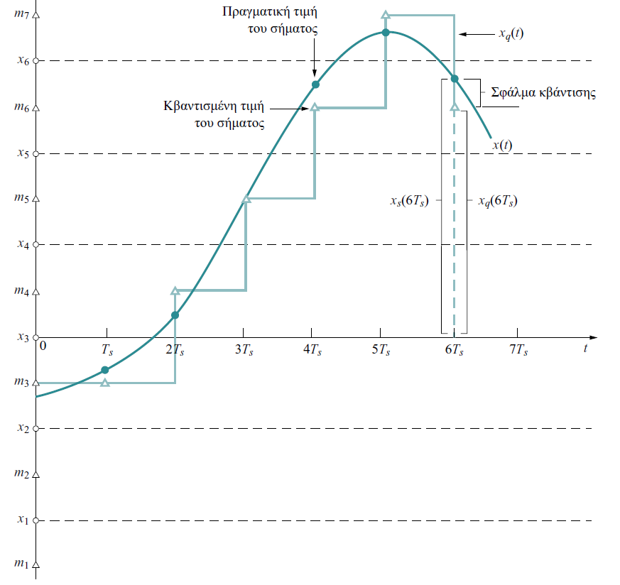

Διαδικασία Κβάντισης
Q στάθμες κβάντισης m₁,m₂,…,m_{Q}
Μέγιστο Σφάλμα
ομοιόμορφης κβάντισης:
Αριθμός σταθμών κβάντισης:
Σηματοθορυβικός λόγος κβάντισης:
Βήμα Κβάντισης Δ= m_{i}-m_{j}
Αριθμός απαιτούμενων δυαδικών bits
ανά στάθμη κβάντισης:

Slide 17


Εύρος Ζώνης PCM
Όμως
Άρα

Slide 18
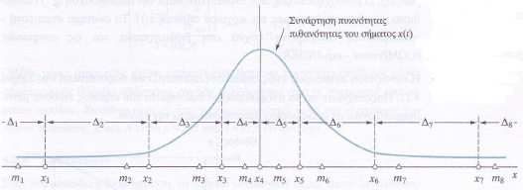
Θεωρία PCM
Παράδειγμα ανομοιόμορφης κβάντισης για ένα Gaussian σήμα. Έχουμε 8 ζώνες διαφορετικού εύρους.

Slide 19
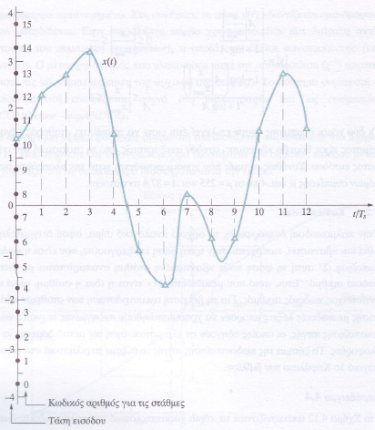
Θεωρία PCM
Παράδειγμα.
Έστω ένα αναλογικό σήμα x(t) λαμβάνει τιμές στο πεδίο [-4, 4]. Το σήμα δειγματοληπτείται με περίοδο δειγματοληψίας T_{s} δευτερόλεπτα και έτσι λαμβάνουμε το x_{s}(t)=x(nT_{s}), n=1,2,…
Το διακριτό σήμα εισέρχεται σε ομοιόμορφο κβαντιστή 16 βαθμίδων. Το εύρος κάθε ζώνης κβάντισης είναι 0,5 Volts.
Έτσι τα άκρα των ζωνών κβάντισης βρίσκονται στα -4, -3,5, -3, -2,5,……,2,5, 3, 3,5, 4 Volts.
Οι στάθμες κβάντισης θα είναι -3,75, -3,25, -2,75,…..,2,75, 3,25, 3,75.

Slide 20
Θεωρία PCM

Slide 21
Θεωρία PCM
Παράδειγμα.
Εάν Q είναι το πλήθος των σταθμών κβάντισης, τότε το κάθε δείγμα θα αντιστοιχίζεται με log₂Q ψηφία.
Οπότε, εάν f_{s} είναι η συχνότητα δειγματοληψίας, τότε ο ρυθμός μετάδοσης της πληροφορίας θα είναι f_{s}· log₂Q bits/s.
Κάθε στάθμη αντιστοιχεί αυθαίρετα σε έναν από αριθμούς στάθμης 0, 1,2,….,15.
Τελικά, αυτό που μεταδίδεται δεν είναι η στάθμη κβαντισμού, αλλά ο αντίστοιχος κωδικός αριθμός στάθμης.
Στο συγκεκριμένο παράδειγμα ο ρυθμός μετάδοσης του σήματος θα είναι ίσος 1/Τ_{s} bits/s.

Slide 22
Θεωρία PCM
Κβάντιση + δειγματοληψία
Απέχουν μεταξύ τους συγκεκριμένο χρονικό διάστημα.
Το πλάτος τους έχει την τιμή του αναλογικού σήματος από το οποίο προ ήλθαν, μετατοπισμένη ώστε να ταυτίζεται με την πλησιέστερη επιτρεπόμενη τιμή πλάτους.
Κάθε παλμός έχει σταθερό πλάτος σε όλη τη διάρκειά του.
©StvII

Slide 23
Θεωρία PCM
0100111010101001
Από - Κωδικοποίηση
DEC | Volt | Binary
0 | 0 | 0 0 0 0
1 | +V1 | 0 0 0 1
2 | +V2 | 0 0 1 0
3 | +V3 | 0 0 1 1
4 | +V4 | 0 1 0 0
5 | +V5 | 0 1 0 1
6 | +V6 | 0 1 1 0
7 | +V7 | 0 1 1 1
8 | -V1 | 1 0 0 0
9 | -V2 | 1 0 0 1
10 | -V3 | 1 0 1 0
11 | -V4 | 1 0 1 1
12 | -V5 | 1 1 0 0
13 | -V6 | 1 1 0 1
14 | -V7 | 1 1 1 0
15 | -V8 | 1 1 1 1
0100
1110
1010
1001
0100
0101
0110
0111
V8
V7
V6
V5
V4
V3
V2
V1
- V1
- V2
- V3
- V4
- V5
- V6
- V7
- V8
0100
1110
1010
1001
0100
0101
0110
0111
©StvII

Slide 24
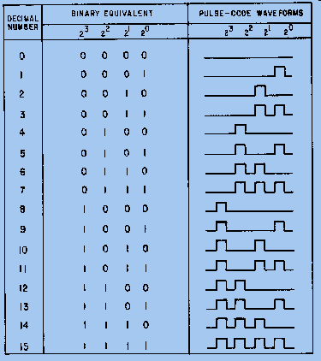
Θεωρία PCM
DEC | Volt | Binary
0 | 0 | 0 0 0 0
1 | +V1 | 0 0 0 1
2 | +V2 | 0 0 1 0
3 | +V3 | 0 0 1 1
4 | +V4 | 0 1 0 0
5 | +V5 | 0 1 0 1
6 | +V6 | 0 1 1 0
7 | +V7 | 0 1 1 1
8 | -V1 | 1 0 0 0
9 | -V2 | 1 0 0 1
10 | -V3 | 1 0 1 0
11 | -V4 | 1 0 1 1
12 | -V5 | 1 1 0 0
13 | -V6 | 1 1 0 1
14 | -V7 | 1 1 1 0
15 | -V8 | 1 1 1 1
Κωδικοποίηση
V8
V7
V6
V5
V4
V3
V2
V1
- V1
- V2
- V3
- V4
- V5
- V6
- V7
- V8
000
001
010
011
100
101
110
111
©StvII

Slide 25
ΑΣΚΗΣΗ 1^{η}
Εάν είχατε ηλεκτρικό σήμα με φάσμα BW = [0, 15000] KHz και επιθυμούσατε να χρησιμοποιήσετε Analog – to – Digital converter (A/D) με αναπαράσταση 16 επιπέδων και εύρος πλάτους [-8, +8] volts να βρείτε:
1. τη συχνότητα και την περίοδο δειγματοληψίας,
2. το εύρος κάθε ζώνης, τις στάθμες καθώς και το σφάλμα κβάντισης (σε volts),
3. πόσα bits κωδικοποίησης θα χρησιμοποιήσετε ανά δείγμα,
4. το ρυθμό μετάδοσης της πληροφορίας,
5. Εάν κατά τη διαδικασία της δειγματοληψίας έχουν ληφθεί τα εξής δείγματα: x(T_{s})=0.45, x(2T_{s})=1.70, x(3T_{s})= -1.85, x(4T_{s})= 2.82, x(5T_{s})=0.89.
Να δώσετε τις κβαντισμένες τιμές των παραπάνω δειγμάτων και ν’ αναπαραστήσετε την παραπάνω πληροφορία σε δυαδική μορφή.

Slide 26
ΑΣΚΗΣΗ 2^{η}
Εάν είχατε ηλεκτρικό σήμα με φάσμα BW = [10, 18] ΜHz και επιθυμούσατε να χρησιμοποιήσετε Analog – to – Digital converter (A/D) με αναπαράσταση 8 επιπέδων και εύρος πλάτους [-4, +4] volts να βρείτε:
1. τη συχνότητα και την περίοδο δειγματοληψίας,
2. το εύρος κάθε ζώνης και τις στάθμες κβάντισης (σε volts),
3. πόσα bits κωδικοποίησης θα χρησιμοποιήσετε ανά δείγμα,
4. το ρυθμό μετάδοσης της πληροφορίας,
5. Εάν κατά τη διαδικασία της δειγματοληψίας έχουν ληφθεί τα εξής δείγματα: x(T_{s})=-3.21, x(2T_{s})=-0.57, x(3T_{s})= -1.85, x(4T_{s})= 2.85, x(5T_{s})=3.59.
Να δώσετε τις κβαντισμένες τιμές των παραπάνω δειγμάτων και ν’ αναπαραστήσετε την παραπάνω πληροφορία σε δυαδική μορφή.
6. τη χρονική διάρκεια του κάθε bit.

Slide 27
Θεωρία PCM
Στάθμη κβάντισης | Κωδικός αριθμός της στάθμης | Κωδικός στο δυαδικό
m0 | 0 | 0000
m1 | 1 | 0001
m2 | 2 | 0010
m3 | 3 | 0011
m4 | 4 | 0100
m5 | 5 | 0101
m6 | 6 | 0110
m7 | 7 | 0111
m8 | 8 | 1000
m9 | 9 | 1001
m10 | 10 | 1010
m11 | 11 | 1011
m12 | 12 | 1100
m13 | 13 | 1101
m14 | 14 | 1110
m15 | 15 | 1111
Στάθμη κβάντισης | Κωδικός αριθμός της στάθμης | Κωδικός στο δυαδικό
m0 | 0 | 000
m1 | 1 | 001
m2 | 2 | 010
m3 | 3 | 011
m4 | 4 | 100
m5 | 5 | 101
m6 | 6 | 110
m7 | 7 | 111

Slide 28
Θεωρία PCM
0100111010101001
Από - Κωδικοποίηση
DEC | Volt | Binary
0 | 0 | 0 0 0 0
1 | +V1 | 0 0 0 1
2 | +V2 | 0 0 1 0
3 | +V3 | 0 0 1 1
4 | +V4 | 0 1 0 0
5 | +V5 | 0 1 0 1
6 | +V6 | 0 1 1 0
7 | +V7 | 0 1 1 1
8 | -V1 | 1 0 0 0
9 | -V2 | 1 0 0 1
10 | -V3 | 1 0 1 0
11 | -V4 | 1 0 1 1
12 | -V5 | 1 1 0 0
13 | -V6 | 1 1 0 1
14 | -V7 | 1 1 1 0
15 | -V8 | 1 1 1 1
0100
1110
1010
1001
0100
0101
0110
0111
V8
V7
V6
V5
V4
V3
V2
V1
- V1
- V2
- V3
- V4
- V5
- V6
- V7
- V8
0100
1110
1010
1001
0100
0101
0110
0111

Slide 29
Δομή 2 Mbit
Φίλτρο Χαμηλών συχνοτήτων
Φωνή
Φάσμα
Φάσμα φωνής
Φίλτρο
t
0
f
300 Hz 3400 Hz
0
20KHz
Στην εκπομπή το σήμα φωνής περνάει από φίλτρο διέλευσης χαμηλών συχνοτήτων ώστε το φάσμα του να περιοριστεί στην μπάντα 300 έως 3400 Hz
Τα φίλτρα είναι ηλεκτρονικές διατάξεις ( αφήνουν να περάσουν οι χαμηλές συχνότητες) με τις οποίες επεμβαίνουμε στην μορφή ενός σήματος στο πεδίο συχνοτήτων (φάσμα).
300 έως 3400 Hz = είναι αρκετό για το ανθρώπινο αυτί ώστε να αναγνωρίζει τον ομιλητή.
Notes:
29

Slide 30

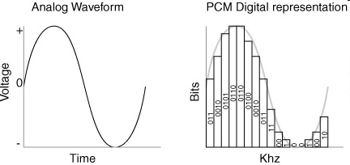
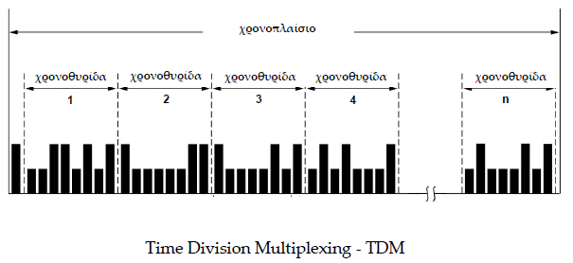
Δομή 2 Mbit
Μετατροπή της ανθρώπινης φωνής σε σήμα PAM
Συχνότητα Δειγματοληψίας ≥ 6800 KHz
Επιλέγεται καλύτερα 8000 KHz.
Δομή Χρονοθυρίδας 64 Kb/s
Δείγματα 8000/sec
Bit Rate
8000 δείγματα/sec
X
8 bits /δείγμα
64 Kbps
=
Κβαντίση 256 βημάτων
Voice spectrum
κωδικοποίηση
0 – 20 KHz
Χρήσιμα
τα 300-3400 kHz
Εύρος Φάσματος 3100 kHz
Δείγμα
2⁸
=
* 8 bits/Δείγμα
Πολυπλεξία χρόνου ΤDMA. Πολυπλεξία με διαίρεση χρόνου. Εφαρμόζεται στο πεδίο του χρόνου.
Notes:
30

Slide 31
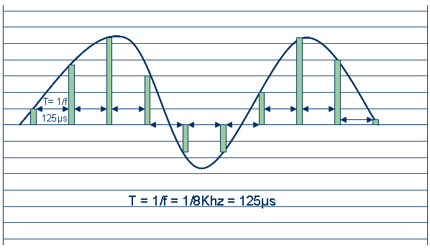
Η διαδικασία παραγωγής του ΡCM σήματος (ανθρώπινης φωνής) έχει ως αποτέλεσμα την παραγωγή μιας σειράς bit ένα από σήμα. Αυτή έχει τα εξής χαρακτηριστικά:
Διάρκεια bit (Διάρκεια λέξης/αριθμό bits) 125μs/8=15,625 μs
Μήκος λέξης (αριθμός των bits) log₂256=8 bit
Διάρκεια λέξης T_{s}=1/f_{s}=125 μs
Συχνότητα επανάληψης κωδικής λέξης 8000 Ηz
Χρόνος μεταξύ κωδικών λέξεων 125 μs
Ρυθμός bit (Μήκος λέξης/Διάρκεια λέξης) 64 Kbit/sec
Αυτά ισχύουν αν ένα σήμα καταλαμβάνει αποκλειστικά το κανάλι (χρονοθυρίδα) μετάδοσης.
Σκοπός είναι η κοινή χρήση του καναλιού από περισσότερα σήματα (πολυπλεξία).
Η μέθοδος που μπορεί να χρησιμοποιηθεί για να γίνει αυτό είναι η μείωση της διάρκειας του bit και άρα και για της διάρκεια της λέξης.
Notes:
31

Slide 32
Χρονική Πολυπλεξία
Για την εκμετάλλευση στο μέγιστο του φυσικού μέσου κάνουμε χρήση της πολυπλεξίας με διαίρεση χρόνου TDMA.
Αυτό γίνεται μειώνοντας την χρονική διάρκεια των bit.
Έτσι καταφέρνουμε την εισαγωγή περισσότερων του ενός συνδρομητή.
Παράδειγμα η εισαγωγή τεσσάρων συνδρομητών στον φορέα
!
Κωδική λέξη | 8 Bits
Διάρκεια κωδικής λέξης | 125 μsec / 4 = 31,25 μsec
Χρονική διάρκεια bit | 15.625 / 4 = 3.9 μsec
Συχνότητα δειγματοληψίας | 8 Khz
Περίοδος δειγματοληψίας | 125 μsec
Ρυθμός μετάδοσης/ κωδική λέξη | 64 Κb/s
Ολικός ρυθμός μετάδοσης | 4 x 64 = 256 Kb/s
Περίοδος δειγματοληψίας 125 μsec
Πολυπλεγμένη
Κατά 4
Ψηφιοποιημένη
φωνή
!
Διάρκεια bit 3.9 μsec
Διάρκεια
λέξης 31.25 μs
Κενός χώρος για να εισάγουμε στο ίδιο φυσικό μέσο άλλους τρεις συνδρομητές
1 0 1 10 1 0 1
Notes:
32

Slide 33
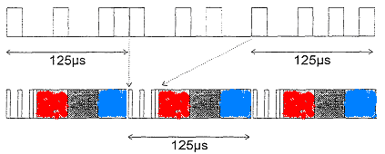
Διάρκεια bit (Διάρκεια λέξης/αριθμό bits) 15,625 μs
Μήκος λέξης (αριθμός των bits) 8 bit
Διάρκεια λέξης 125 μs
Συχνότητα επανάληψης κωδικής λέξης 8 kΗz
Χρόνος μεταξύ κωδικών λέξεων 125 μs
Ρυθμός bit (Μήκος λέξης/Διάρκεια λέξης) 64 Kbit/sec
πολυπλεξία 4 σημάτων, μείωση του κάθε bit στο ¼ της αρχικής του διάρκειας
Διάρκεια bit 3,9 μs
Μήκος λέξης 8 bit
Διάρκεια λέξης 31.25 μs
Συχνότητα επανάληψης κωδικής λέξης 8 kΗz
Χρόνος μεταξύ κωδικών λέξεων1 125 μs
Ρυθμός bit 64 Kbit/sec
Παράδειγμα τριών κωδικών λέξεων από ένα σήμα που πολυπλέκονται με άλλα τρία σήματα.
Notes:
33

Slide 34
Στην Ευρώπη πολυπλέκονται 32 κανάλια με συνολικό ρυθμό 2.048 Κbit (2 Mbit).
Στις Η.Π.Α. πολυπλέκονται 24 κανάλια με συνολικό ρυθμό 1.544 Κbit.
Αυτό σημαίνει ότι στην πράξη για να δημιουργηθεί το σήμα των 2 Μbit ο χρόνος κατάληψης κάθε επιμέρους σήματος μειώνεται στο 1/32 στα 125 μs να υπάρχει δυνατότητα να πολυπλεχθούν 32 κανάλια.
ΔΟΜΗ ΠΛΑΙΣΙΟΥ 2Mbit
Διάρκεια bit 488,3ns
Αριθμός bit ανά χρονοθυρίδα, 8
Αριθμός χρονοθυρίδων 32 κανάλια
Αριθμός bit ανά Πλαίσιο 256
Διάρκεια χρονοθυρίδας 3.91μs
Διάρκεια πλαισίου 125 μs
Συχνότητα επανάληψης 8000 Hz
Αριθμός πλαισίων/sec 1/125μs = 8000 πλ/δευτ.
Ρυθμός bit ανά χρονοθυρίδα 64 Kbit/sec
Συνολικός ρυθμός bit 2048 Kbit/sec

Slide 35


Εισαγωγή 8 bits/125 μs ενός συνδρομητή
125 μs
Σύστημα
Μετάδοσης
101101011011010110110101
Notes:
35

Slide 36
Δομή 2 Mbit
Δομή 2 Mbit
tsl2
tsl3
PCM Line
tsl8
tsl11
0
1
2
3
4
5
6
7
8
9
10
11
12
13
14
15
16
17
18
19
20
21
22
23
24
25
26
27
28
29
30
31
0
0
0
0
0
0
0
1
1
1
1
1
1
1
2
2
2
2
2
2
2
3
3
3
3
3
3
3
4
4
4
4
4
4
4
5
5
5
5
5
5
5
6
6
6
6
6
6
6
7
7
7
7
7
7
7
8
8
8
8
8
8
8
9
9
9
9
9
9
9
10
10
10
10
10
10
10
11
11
11
11
11
11
11
12
12
12
12
12
12
12
13
13
13
13
13
13
13
14
14
14
14
14
14
14
15
15
15
15
15
15
15
16
16
16
16
16
16
16
17
17
17
17
17
17
17
18
18
18
18
18
18
18
19
19
19
19
19
19
19
20
20
20
20
20
20
20
21
21
21
21
21
21
21
22
22
22
22
22
22
22
23
23
23
23
23
23
23
24
24
24
24
24
24
24
25
25
25
25
25
25
25
26
26
26
26
26
26
26
27
27
27
27
27
27
27
28
28
28
28
28
28
28
29
29
29
29
29
29
29
30
30
30
30
30
30
30
31
31
31
31
31
31
31
tsl21
tsl19
tsl26
tsl28
Notes:
36

Slide 37
Δομή 2 Mbit
Μετατροπή της ανθρώπινης φωνής σε σήμα PAM
Συχνότητα Δειγματοληψίας ≥ 6800 KHz
Επιλέγεται καλύτερα 8000 KHz.
Δομή Χρονοθυρίδας 64 Kb/s
Δείγματα 8000/sec
Bit Rate
8000 δείγματα/sec
X
8 bits /δείγμα
64 Kbps
=
Κβαντίση 256 βημάτων
Voice spectrum
κωδικοποίηση
0 – 20 KHz
Χρήσιμα
τα 300-3400 kHz
Εύρος Φάσματος 3100 kHz
Δείγμα
2⁸
=
* 8 bits/Δείγμα
Πολυπλεξία χρόνου ΤDMA. Πολυπλεξία με διαίρεση χρόνου. Εφαρμόζεται στο πεδίο του χρόνου.
Notes:
37

Slide 38
Εισαγωγή 8 bits/125 μs ενός συνδρομητή
125 μs
Σύστημα
Μετάδοσης
101101011011010110110101
Notes:
38

Slide 39
Δομή 2 Mbit
Δομή 2 Mbit
tsl2
tsl3
PCM Line
tsl8
tsl11
0
1
2
3
4
5
6
7
8
9
10
11
12
13
14
15
16
17
18
19
20
21
22
23
24
25
26
27
28
29
30
31
0
0
0
0
0
0
0
1
1
1
1
1
1
1
2
2
2
2
2
2
2
3
3
3
3
3
3
3
4
4
4
4
4
4
4
5
5
5
5
5
5
5
6
6
6
6
6
6
6
7
7
7
7
7
7
7
8
8
8
8
8
8
8
9
9
9
9
9
9
9
10
10
10
10
10
10
10
11
11
11
11
11
11
11
12
12
12
12
12
12
12
13
13
13
13
13
13
13
14
14
14
14
14
14
14
15
15
15
15
15
15
15
16
16
16
16
16
16
16
17
17
17
17
17
17
17
18
18
18
18
18
18
18
19
19
19
19
19
19
19
20
20
20
20
20
20
20
21
21
21
21
21
21
21
22
22
22
22
22
22
22
23
23
23
23
23
23
23
24
24
24
24
24
24
24
25
25
25
25
25
25
25
26
26
26
26
26
26
26
27
27
27
27
27
27
27
28
28
28
28
28
28
28
29
29
29
29
29
29
29
30
30
30
30
30
30
30
31
31
31
31
31
31
31
tsl21
tsl19
tsl26
tsl28
Notes:
39

